Slide 1
Археология – наука
лопаты

Slide 2
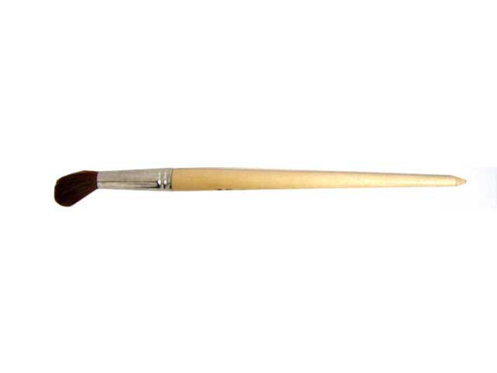
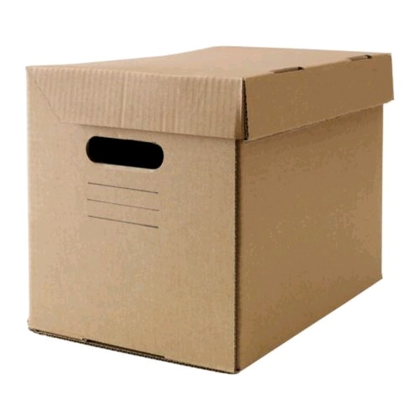

Slide 3
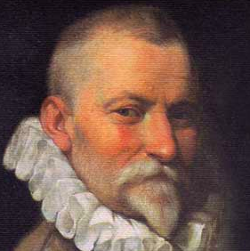
Доменико Фонтана – итальянский архитектор
и инженер, в 1592 г. обнаружил на территории
Италии часть городской стены.

Slide 4
1689 г.
Найдены руины древнего
здания с надписью «Помпеи»

Slide 5
1748-1760 раскопками
руководил Р. Дж. Алькубьерре

Slide 6
Август 1763 г.
«Именем императора и цезаря
Веспасиана Августа трибун
Сведий Клеменс вернул Городу
Помпеям общественные
земли, присвоенные частным лицам».

Slide 7
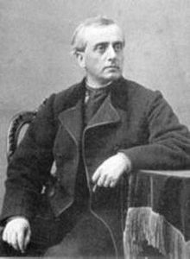
Джузеппе Фиорелли руководил
раскопками с 1863 г.

Slide 8
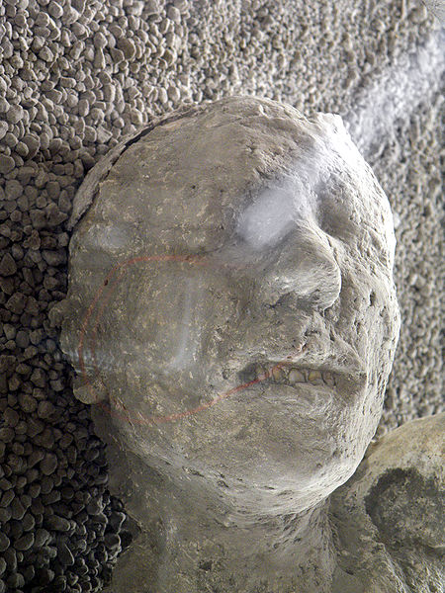
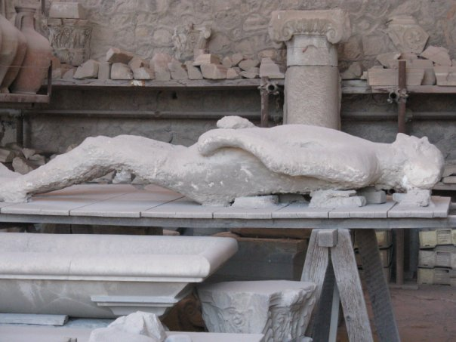

Slide 9
Музей под открытым небом

Slide 10
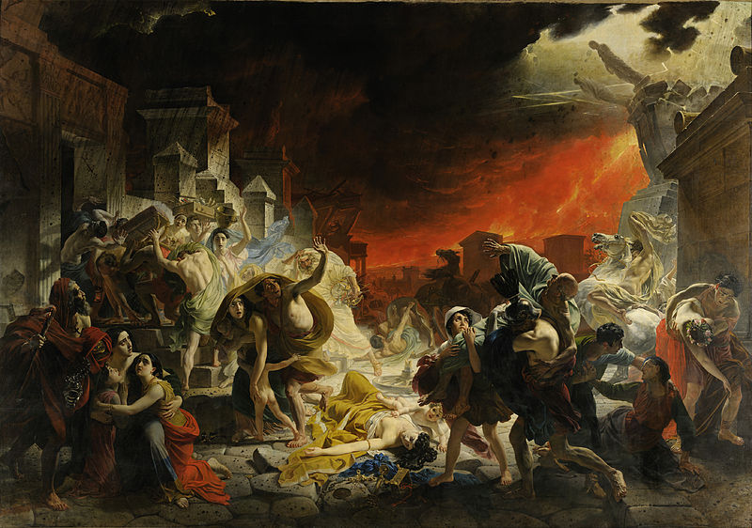
Карл Брюллов . Последний день Помпеи

